Slide 1
إدارة وإستخدام الشبكات
بروتوكول ادارة الشبكات البسيط (الاصدار الثالث)
نموذج تحكم الوصول لرؤية المعلومات VACM
محاضرة رقم (4)
اعداد :
أ . مودة ادم محمد

Slide 2
أهداف الوحدة
. نموذج تحكم الوصول لرؤية المعلومات VACM
مخزن البيانات المهيأ محليا
Local Configuration Data-store (LCD)
العناصر المكونة لنموذج VACM
معالجة تحكم الدخول
Access Control Processing
العمليات المنطقية في نموذج "VACM“
مكونات شكل رسالة "سنمب-- ف3"

Slide 3
. نموذج تحكم الوصول لرؤية المعلومات VACM
يستخدم نموذج "فاكم VACM" للتحكم في الدخول لإدارة العناصر في قاعدة المعلومات الإدارية MIB . يوجد هذا النموذج داخل النظام الفرعي لتحكم الدخول Access Control Subsystem. يكون مسئولاً في آلة "سنمب-ف3" عن فحص و سماحية نوع محدد من العناصر لإجراء عملية (كتابة، قراءة أو إعلام).

Slide 4
ويعمل نظام "VACM" عندما يقوم "سنمب-ف3" بإجراء عملية استرجاع أو تعديل طلب رسائل من محطة التشغيل Entity . على سبيل المثال، يقوم تطبيق مستجيب الأمر بتطبيق تحكم الدخول عندما يعالج الطلبات Requests التي يستقبلها من تطبيق مولد الأمر. تشمل هذه الطلبات أنواع العمليات التاليةGetRequest, GetNextRequest, GetBulkRequest, SetRequest)

Slide 5
يعمل نظام تحكم الدخول للمعلومات أيضا داخل محطة تشغيل "سنمب-ف3" ، عندما يتم توليد رسالة إشعار بواسطة تطبيق منشئ الإشعار. وتشتمل هذه الرسائل على أنواع العمليات التالية (InformRequest, SNMPv2-Trap).

Slide 6
4 مخزن البيانات المهيأ محليا
Local Configuration Data-store (LCD)
تحتاج محطة تشغيل "سنمب-ف3" أن تحتفظ بمعلومات عن نظم policies وحقوق الدخول التي يتطلبها نموذج "فاكم" ويعمل على تنفيذها. وتكون هذه المعلومات جزءاً من مخزن بيانات مهيأ محليا LCD لآلة "سنمب-ف3".
ولكي يسمح بتهيئة وحدة LCD عن بعد، فإن جزءاً منها يحتاج أن يكون الدخول إليه ممكناً إذ أنها عناصر إدارية. تشمل هذه العناصر الإدارية: قاعدة المعلومات الإدارية المهيئة لنموذج فاكم، و نموذج قاعدة المعلومات الإدارية MIB Module. والتي سيتم شرحهما تباعاً في الفقرات التالية.

Slide 7
4 العناصر المكونة لنموذج "فاكم" VACM
يختص نموذج "فاكم" بخاصتين هامتين هما:
أ- أنه يحدد سماحية دخول "مستخدم رئيسي بعيد" لعنصر إداري لقاعدة المعلومات المحلية.
ب- أنه يحدد نظام Policy تحكم الدخول لوكيل، لإمكانية إجراء التهيئة عن بعد.
وذلك باستخدام قاعدة المعلومات الإدارية MIB.
لقد تم تعريف خمسة عناصر لتكوين نموذج "فاكم" هي:
- المجموعات Groups - مستوى الأمن Security Level
- السياق Context - مرئيات قاعدة المعلومات الإدارية MIB Views
- نظام الدخول Access Policy .

Slide 8
أولا: المجموعات Groups
تعرف المجموعة على أنها فئة set من المستخدمين تتكون من صفرٍ مستخدم أو أكثر، والتي نيابة عنها تستطيع عناصر إدارة "سنمب-ف3" الدخول. يتم تحديد المجموعة باستخدام اسم أمني securityName، ونموذج أمني securityModel.
يشير الاسم الأمني إلى مستخدم رئيسي a Principal ، والى حقوق الدخول Access Rights لكل الرؤساء وذلك لتحديد مجموعة معينة لتكون مطابقة identical.
يتم تخصيص اسم مميز لكل مجموعة groupName . تفيد هذه الطريقة في أنها تستخدم كأداة لتصنيف المديرين طبقا لأحقية الدخول. على سبيل المثال، يمكن إعطاء جميع المديرين في مستوى القمة top-level فئة أحقية دخول واحدة، بينما يمكن إعطاء المديرين في المستوى المتوسط intermediate-level فئة أحقية دخول مختلفة.
تستطيع مجموعة معينة لها (اسم أمني، ونموذج أمني) أن تنتمي إلى مجموعة واحدة على الأكثر. بمعنى أنه، يعين هذا الوكيل رئيسا principal تكون اتصالاته محمية بواسطة نموذج الأمن. تستطيع مجموعة واحدة فقط استخدامه.

Slide 9
ثانيا: مستوى الأمن Security Level
قد تختلف حقوق الدخول لمجموعة، ويعتمد ذلك على المستوى الأمني للرسالة التي يشملها الطلب request. على سبيل المثال، يمكن السماح لوكيل بإجراء عملية الدخول للقراءة فقط read-only وذلك لطلب اتصال قادم من رسالة غير موثقة، لكن قد يحتاج هذا الطلب توثيقا لإجراء عملية الدخول للكتابة write-access . بالإضافة لعناصر حساسة معينة؛ قد يحتاج الوكيل أن تتم عملية اتصال للطلب واستجابته باستعمال خدمة الخصوصية Privacy Service.

Slide 10
ثالثا: - السياق Context
إن سياق قاعدة المعلومات الإدارية هو اسم لفئة تابعة لمثيلات العناصر Object Instances داخل قاعدة المعلومات الإدارية المحلية. وهو يتيح وسيلة مفيدة لتصنيف العناصر إلى مجموعات يكون لها أنظمة Policies دخول مختلفة. حيث إن السياق هو مفهوم Concept له علاقة بالتحكم في الدخول. مثلاً، عندما يتم الاتصال بين محطة إدارية مع وكيل من أجل الوصول إلى المعلومات الإدارية عند الوكيل، فإنه يحدث اتصال بين الرئيس Principal الإداري وآلة وكيل "سنمب-ف3"، ويتم تخصيص منح امتيازات Privileges تحكم الدخول إلى مرئيات MIB المختص بها الرئيس الإداري لهذا السياق

Slide 11
خصائص السياق
يختص السياق بعدة خصائص هي:
- يتم تخصيص هوية آلة سياق a contextEngineID مميزة لمحطة تشغيل "سنمب-
ف3" والتي تحتوي على أكثر من سياق.
- قد يظهر العنصر أو مثيله في أكثر من سياق .
- لكي يتم تحديد مثيل عنصر منفرد ضمن سياقات متعددة ؛ فإنه ينبغي أن يتـم تحديد
اسم السياق contextName، وهوية آلة السياق contextEngineID، بالإضافة إلى: نوع العنصر مثيل العنصر.

Slide 12
رابعا: مرئيات قاعدة المعلومات الإدارية MIB Views
هي تمثل الحالة التي نرغب في وضع القيود على الوصول إليها، بواسطة مجموعة معينة لفئة من العناصر الإدارية عند الوكيل. لتحقيق هذا الهدف، فإن دخول السياق يتم بواسطة مرئية MIB، والتي تحدد فئةً محددةً من العناصر الإدارية (ومثيلاتها الاختيارية). يستخدم "فاكم" تقنية قوية ومرنة لتعريف مرئيات MIB المبنية باستخدام الشجرات الفرعية sub trees وعائلاتها.
يتم تحديد مرئية MIB بدلالة المجموعة Collection، أو العائلة Family، أو الشجرات الفرعية.
يتم تنظيم العناصر الإدارية في قاعدة البيانات المحلية على شكل هرمي hierarchical، أو شجرة، بناء على محددات العنصر Object Identifier. تحتوي قاعدة المعلومات المحلية على فئة فرعية من كل أنواع العناصر المعرفة طبقاً لهيكل المعلومات الإدارية SMI القياسي للإنترنيت.

Slide 13
يستخدم بروتوكول "سنمب- ف3" تنظيمة الشجرة الفرعية، وهي عبارة عن مركز اتصال (قطب Node) في المسمى الهرمي لقاعدة المعلومات الإدارية، بالإضافة إلى جميع العناصر التابعة Subordinate لها
يصاحب كل مدخل في جدول دخول "فاكم" ثلاثة مرئيات MIB ، هي: مداخل الدخول للقراءة read، والكتابة write، والإعلام (أو التبليغ) notify.
يتم تخصيص كل شجرة فرعية للمرئية في قاعدة المعلومات الإدارية لتكون إما مشمولة Included، أو مستبعدة Excluded. بمعنى أن، مرئية MIB إما أن تشمل وإما أن تستبعد كل مثيلات العنصر التي تحتويها تلك الشجرة الفرعية

Slide 14
خامسا: نظام الدخول Access Policy
يمكن لنموذج "VACM" تمكين محطة "سنمب-ف3" وتهيئتها لكي تجبر Enforce فئة حقوق دخول محددة. يعتمد هذا الدخول على عدة عوامل هي ما يلي:
- الرئيس The Principal
الرئيس The Principal هو الذي يطلب الدخول. من الممكن أن يتيح "فاكم" الإمكانية لوكيلٍ كي يسمح بامتيازات دخول مختلفة لمستخدمين مختلفين. على سبيل المثال، يمكن أن يكون مدير النظام مسئولاً عن تهيئة شبكة إقليمية، والسماح له بتفويضٍ أكثر لتغيير بنودٍ في قاعدة المعلومات الإدارية المحلية. بينما يسمح لمدير آخر بمستوىً متوسطٍ لمسئولية الرصد Monitoring، وذلك لإجراء الدخول للقراءة فقط، والدخول المحدود فقط لفئةٍ فرعيةٍ من قاعدة المعلومات الإدارية المحلية. وكما تم شرحه سابقاً، فإن الرؤساء Principals يتم تخصيصها إلى المجموعات، وأن نظام الدخول يتم تحديده طبقا للمجموعات.
كتابة).

Slide 15
- مستوى الأمن Security Level
يكون مستوى الأمن هو الذي يتم بواسطة اتصال طلب من رسالة "سنمب-ف3" . ثم يطلب الوكيل استخدام التوثيق للرسائل التي تحتوي على طلب إعداد set request (مثلا: عملية كتابة)
- نموذج الأمن Security Model
يستخدم نموذج الأمن لمعالجة طلب الرسالة. عندما يتم تنفيذ نماذج أمن عديدة عند الوكيل، ربما يتم تهيئته لكي يتيح مستويات دخول مختلفة لطلبات الاتصال، وذلك بواسطة معالجة الرسائل باستخدام نماذج أمن مختلفة. على سبيل المثال، يمكن السماح بدخول بنود معينة ، إذا كان طلب الرسالة قادما من خلال نموذج الأمن USM، وغير مسموح الدخول عندما يكون نموذج الأمن قادما من بروتوكول "سنمب-ف1".

Slide 16
- سياق قاعدة المعلومات الإدارية MIB context للطلب.
- مثيل العنصر Object Instance
هو مثيل لعنصر محدد يتم طلب الدخول إليه. إن بعض العناصر تحتوي معلومات حرجة أو حساسة أكثر من غيرها، لذلك فإن نظام الدخول ينبغي أن يعتمد على أنه يتم طلب هذا المثيل بذاته.
- نوع الدخول Access Type
تنقسم أنواع طلبات الدخول إلى ثلاثة هي: قراءة، كتابة ، إشعار. وهي عمليات إدارية متميزة Distinct ، وربما تُطبق نظمَ تحكُّمِ دخولٍ مختلفةٍ لكل عملية من هذه العمليات

Slide 17
معالجة تحكم الدخول
Access Control Processing
يقوم تطبيق "سنمب-ف3" ببدء تشغيل invoke نموذج "فاكم" من خلال الدالة isAccessAllowed ، ومعاملات الإدخال التالية:
أ- اسم السياق contextName .
ب- نموذج الأمن securityModel .
ج- اسم الأمن securityName .
د- مستوى الأمن securityLevel .
هـ- نوع المرئية viewType .
و- اسم المتغير variableName .

Slide 18
العمليات المنطقية في نموذج "فاكم"
إن جميع المعاملات السابقة يتم الاحتياج إليها من أجل اتخاذ قرار تحكم الدخول. يوضح الشكل2.11 خريطة سير العمليات المنطقية التي يعمل بها نموذج "فاكم" ، ويمكن تلخيصها فيما يلي

Slide 19
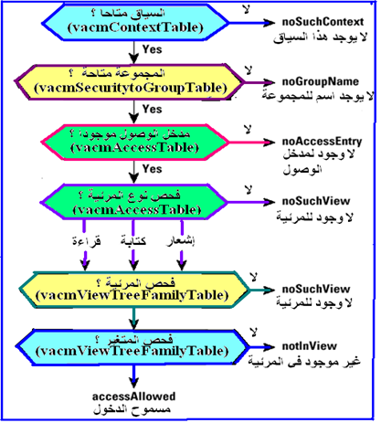

Slide 20
أ- يشير اسم السياق إلى مسمى فئة فرعية في عناصر قاعدة المعلومات الإدارية عند الوكيل. يفحص "فاكم" إن كان يوجد مدخل Entry في "جدول سياق فاكم" لاسم السياق المطلوب. إذا وجد المدخل، فإنه يكون قد تم معرفة السياق لآلة سنمب-ف3. إذا لم يوجد المدخل، فإنه يتم إرجاع رسالة بيان خطأ errorIndication إلى الراسل لتبين أنه لا يوجد هذا السياق noSuchContext.
ب- كل عملية يقوم بها الرئيس تتم لنموذج أمني معلوم، لمجموعة واحدة على الأكثر، وتحدد التهيئة امتيازات الدخول على أساس المجموعة. يفحص "فاكم" "جدول مجموعة أمن فاكم" لتحديد ما إذا كان تم طلب تخصيص مجموعة. إذا تم ذلك، فإن هذا الرئيس يقوم بالعمل تحت نموذج الأمن المعطى، ويكون عضواً في المجموعة المهيأة عند آلة سنمب-ف3 هذه. إذا لم يتم، فإنه يتم إرجاع إشارة بيان خطأ تبين أنه لا يوجد اسم للمجموعة.

Slide 21
ج- يستفسر نموذج "VACM" بعد ذلك من "جدول دخول فاكم" باسم المجموعة، واسم السياق، ونموذج الأمن، ومستوى الأمن (الذي يبين التوثيق، والتوثيق مع الخصوصية، أو ليس أي منهما) وتستخدم هذه المتغيرات ككشافات indices معينة في البحث. عندما يوجد مدخل، فإن نظام تحكم الدخول يكون قد تم تحديده بواسطة اسم المجموعة التي تعمل عند نموذج الأمن المعطى في هذا المستوى الأمني. إذا لم يتم إيجاد مدخل، فإنه يتم إرسال إشارة بيان خطأ، تبين عدم وجود مدخل للدخول noAccessEntry.

Slide 22
د- إن مرئية قاعدة المعلومات الإدارية هي عبارة عن هيكل لفئة فرعية من السياق. يحدد "فاكم" ما إذا كان "مدخل جدول دخول فاكم" يشتمل على مرجعية إلى مرئية MIB ونوع مرئية (قراءة – كتابة – إبلاغ notify). إذا كان الأمر كذلك، يكون هذا المدخل محتوياً على اسم المرئية viewName لهذا الاتحاد المتكون من:
اسم المجموعة groupName، اسم السياق contextName، نموذج الأمن securityModel ، مستوى الأمن securityLevel ، نوع المرئية viewType.
إذا لم يكن الأمر كذلك، يتم إرجاع بيان خطأ ليوضح عدم إيجاد هذه المرئية noSuchView.

Slide 23
هـ- يستخدم اسم المرئية (من الخطوة السابقة) كشافا index في "جدول عائلة شجرة المرئية" . إذا وجدت مرئية MIB ، يكون قد تم تهيئتها لاسم المرئية المعطى. إذا لم توجد المرئية، يتم إرجاع بيان خطأ يوضح عدم وجود هذه المرئية noSuchView.
و- يفحص "فاكم" اسم المتغير variableName مقابل مرئية MIB التي تم اختيارها. إذا شملت المرئية على هذا المتغير، يتم إرجاع بيان حالة statusInformation ليوضح سماحية الدخول accessAllowed. إذا لم تحتوي المرئية على هذا المتغير، يتم إرجاع بيان خطأ ليوضح عدم وجود هذا المتغير في المرئية notInView.

Slide 24
تحقيق العمليات المنطقية داخل نظام "فاكم"
يمكن شرح تحقيق العمليات المنطقية داخل نظام "فاكم"، بطريقة سهلة، يتم تحديدها بواسطة النظام الفرعي subsystem للتحكم في الدخول. ويتم ذلك بتوفير أداة مرنة جدا لتهيئة تحكم الدخول عند الوكيل، وذلك بتقسيم مكونات قرار تحكم الدخول إلى ستة متغيرات منفصلة. يوضح الشكل2.12 هذه الطريقة، حيث يتم إدخال متغيرات الدخول منفصلة إلى جداول مختلفة في قاعدة المعلومات الإدارية لنموذج "فاكم" تعين في اتخاذ قرار الدخول. وتشمل هذه المتغيرات ما يلي:

Slide 25
من who: (تحديد المجموعة)
يتم تحديد العملية "من" باتحاد كل من اسم الأمن، ونموذج الأمن . يتم تحديد رئيس معطى تكون اتصالاته محمية بواسطة نموذج الأمن المعطى. وهذا الاتحاد combination ينتمي على الأغلب إلى مجموعة واحدة عند آلة سنمب-ف3.
أين where: (تحديد المكان)
يحدد اسم السياق أين نجد العنصر الإداري المرغوب. يحتوي "جدول سياق فاكم" على قائمة بأسماء السياقات التي يمكن التعرف عليها.
كيف how :(مدى السرية/الحماية)
بواسطة اتحاد كل من مستوى الأمن، ونموذج الأمن يتم تحديد كيفية حماية الطلب القادم، أو رسالة إعلام وحدة PDU قادمة، وأن الاتحاد الثلاثي بين "من" ، "أين" ، و "كيف" يحدد المدخل صفراً، وهو مدخل واحد إلى "جدول دخول فاكم".

Slide 26
لماذا why: (تحديد هدف الدخول)
يحدد "نوع المرئية" لماذا تم طلب الدخول: لأجل عملية قراءة، كتابة، أم تبليغ notify. يحتوي المدخل الذي تم اختياره في "جدول دخول فاكم" اسم مرئية قاعدة معلومات إدارية واحدة لكل ثلاثة أنواع من هذه العمليات، ويستخدم نوع المرئية لاختيار اسم مرئية محدد. يحدد "اسم المرئية" مرئية قاعدة المعلومات الإدارية المناسبة من "جدول عائلة شجرة مرئية فاكم".

Slide 27
ما what :(تحديد نوع العنصر)
يحدد اسم المتغير variableName عنصراً محدداً، الذي تحدد بادئُتهُ prefix نوعَ العنصر، وتحدد لاحقتُه suffix مثيل العنصر. يبين نوع العنصر ما هية نوع المعلومات الإدارية المطلوبة.
أي which: (تحديد مثيل العنصر)
يبين مثيل العنصر object instance أية بند محدد من المعلومات تم طلبه. أخيرا يتم مقارنة اسم المتغير varaibleName، ومرئية قاعدة المعلومات الإدارية MIB view التي تم استرجاعها. عندما يحدث توافق بين اسم المتغير والعنصر الموجود في المرئية، بعد ذلك يتم منح الدخول.

Slide 28
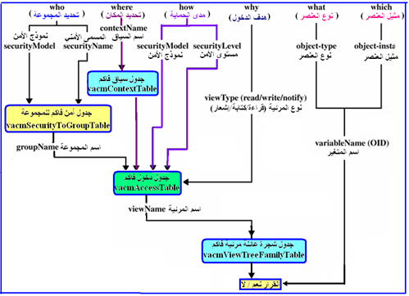

Slide 29
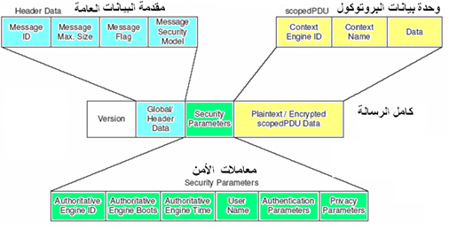
مكونات شكل رسالة "سنمب-- ف3"
يوضح الشكل2.13 مكونات شكل رسالة بروتوكول "سنمب- ف3"، وهي تتكون من أربعة أجزاء رئيسية هي كما يلي:

Slide 30
مكونات شكل رسالة "سنمب-- ف3"
أ- البيانات العامة Common Data، وتكون موجودة في كل رسائل "سنمب- ف3". وتتكون من خمسة عناصر هي: نوع الإصدار msgVersion، ورقم الرسالة msgID ، وأقصي حجم للرسالة msgMaxSize، وأعلام الرسالة msgFlags، وأمن الرسالة msgSecurity .
ب- بيانات نموذج الأمن Security Model Data، وتشمل ثلاثة أجزاء، هي: جزء عام، وجزء خاص بالتوثيق، وجزء يحدد البيانات الخصوصية Privacy Data .
يتكون الجزء العام من أربعة مكونات هي:
هوية الآلة EngineID، تشغيلات الآلة EngineBoots، زمن الآلة EngineTime ، اسم المستخدم UserName .
يتكون الجزء الخاص بالتوثيق من: رسالة الاستيعاب MD5، وخوارزم الأمن SHA .
ويعتمد جزء البيانات الخاص بالخصوصية على مفتاح التشفير DES Key

Slide 31
ج- السياق (أو الحوار) Context
يستخدم لتوفير السياق الصحيح الذي ينبغي أن تقوم بمعالجته وحدة البيانات البروتوكولية Protocol Data Unit (PDU). ويتكون من: اسم السياق contextName، وهوية السياق contextEngineID.
د- وحدة بيانات البروتوكول PDU
وهي تحتوي على وحدة بيانات البروتوكول الخاصة بالبروتوكول "سنمب-ف3" . وتتكون من أعلام الرسالة msgFlags.

Slide 32
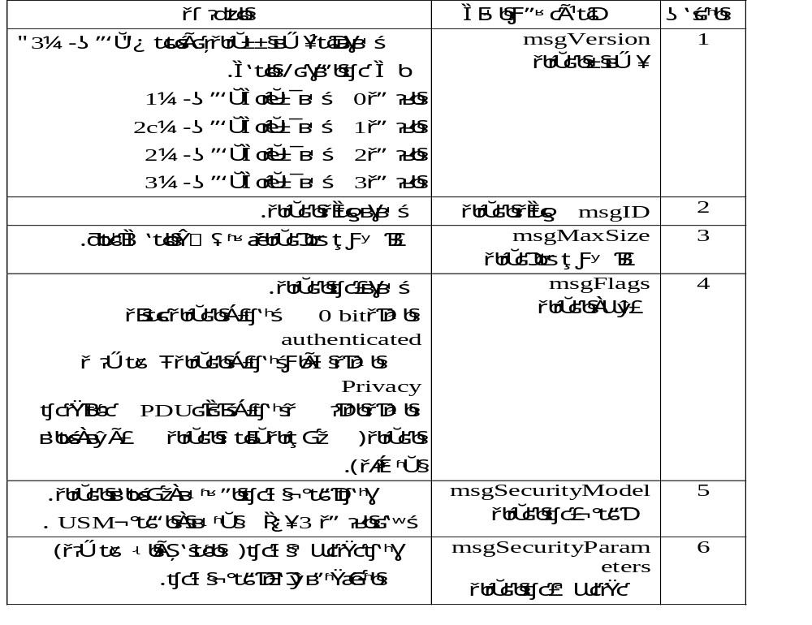

Slide 33
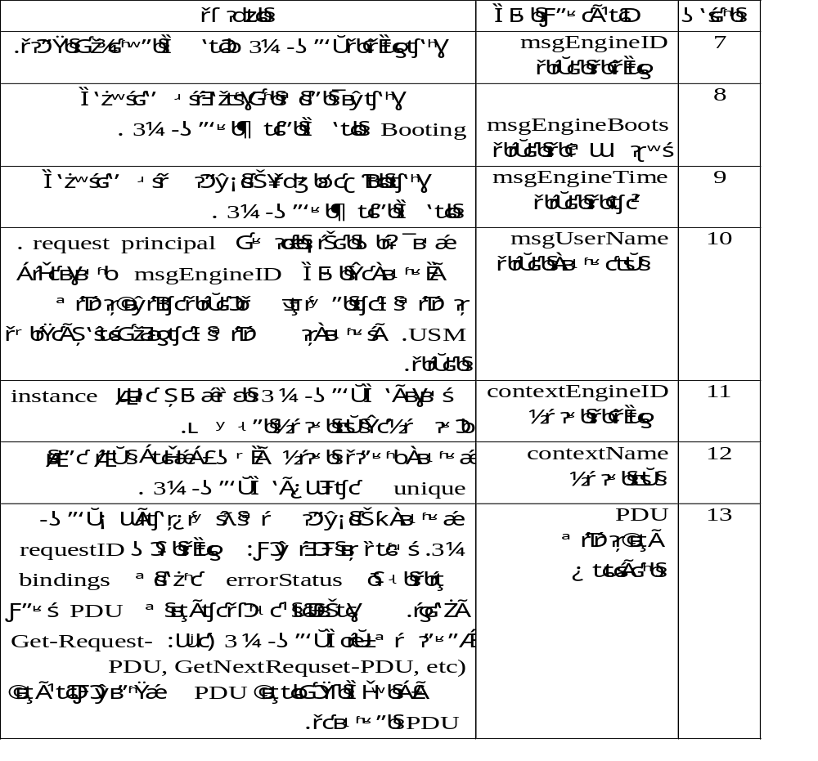

Slide 34

بعض مشاكل البروتوكول “SNMPv1"
على الرغم من كفاءة البروتوكول " SNMPv1 " في إدارة الشبكة، لكن يوجد به ثلاث مشاكل هي:
- بروتوكول قياسي للاستخدام، فقط لشبكات IP.
- غير كفء في حالة استرجاع المعلومات من الجداول الكبيرة.
- يستخدم كلمات نصية واضحة للأمن، مما يجعلها نسبيا غير آمنة.

